Slide 1
本体代金の メールリンク送信の手順
2025年4月
マニュアルを参照しリンクタイプPlusからメールリンク送信お願いします。
改定
2025年4月14日（橋本） P5_アドレス変更

Slide 2
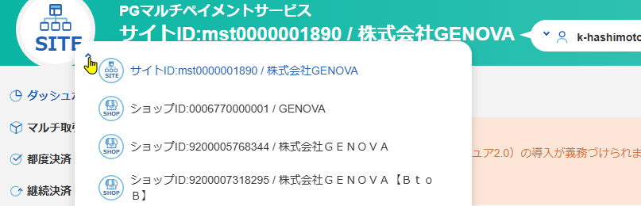
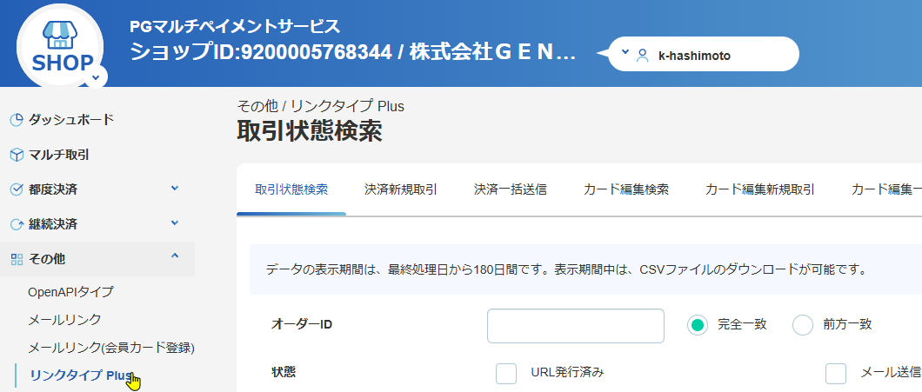
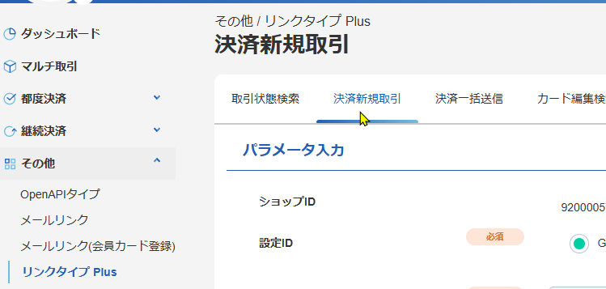
手順： ショップIDが「 9200005768344 」であることを確認する
①
②
手順： その他から「 リンクタイプPlus 」を選択
③
リンクタイプPlus
手順： リンクタイプPlusから「 決済新規取引 」を選択
④

Slide 3
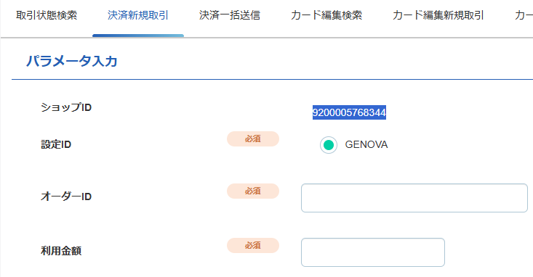
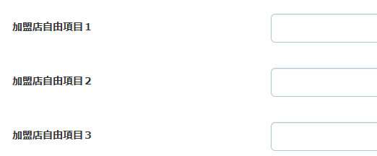


手順： 決済新規取引から「 本体決済情報 」を入れていく
⑤
SF新納入商品ID
本体代金（総額）
⑥
入力任意
（複数商材の場合はそれぞれのSFID）
SF販売商品名
⑦
入力任意
（決済通知／営業ｱﾄﾞﾚｽなど）
入力任意
（支払期限を表示することができる）

Slide 4
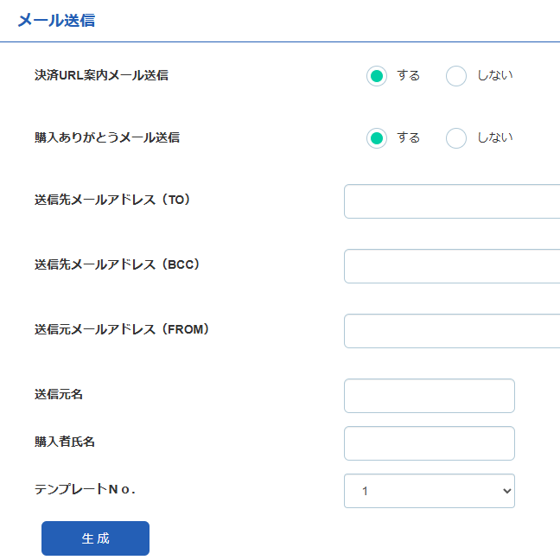
⑧
お客様メールアドレス
お客様の名前
⑨

Slide 5
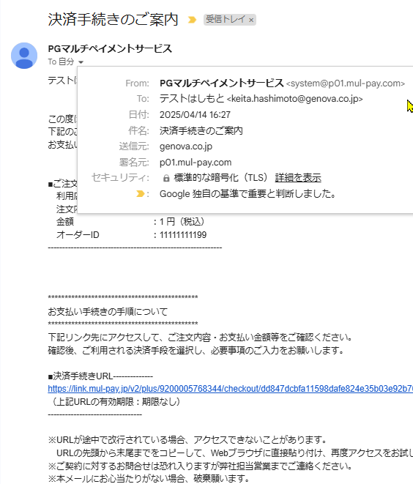
お客様側に表示されるメール
送信アドレス：lease-mlt@genova.co.jp 業務部のアドレスになってます
2025/4/14よりPGマルチペイメントサービス <system@p01.mul-pay.com>に変更
件名：決済手続きのご案内

Slide 6
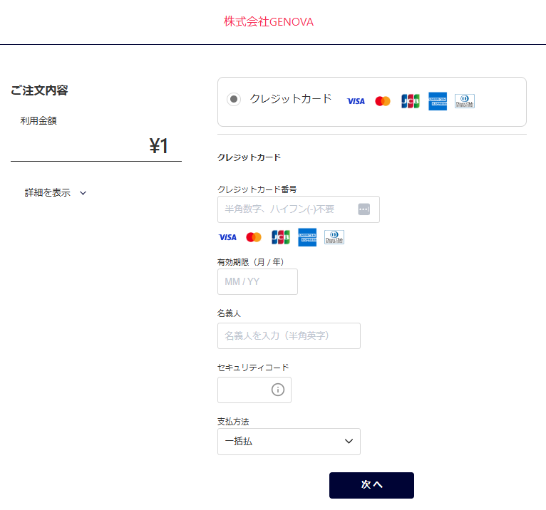
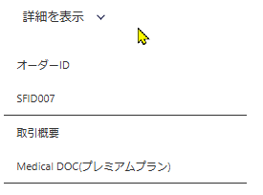
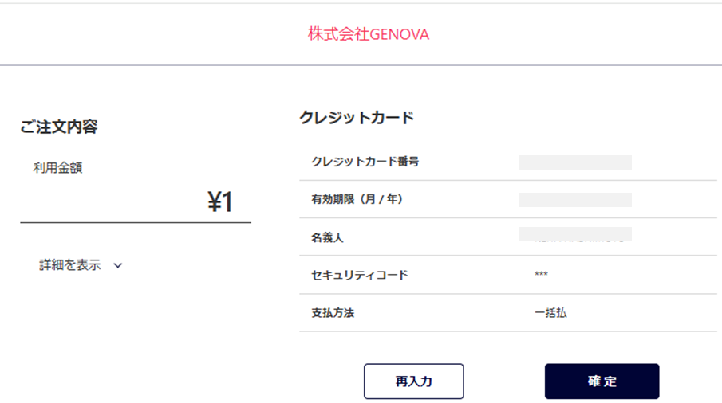
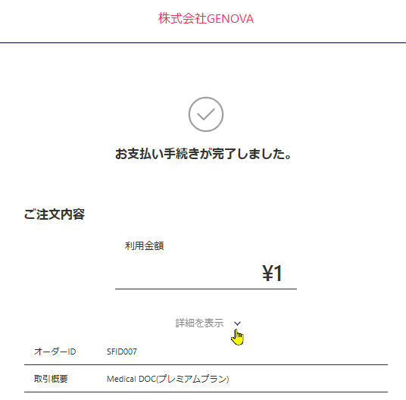
お客様側に表示される画面
※お客様側で詳細を表示を押すと
下記の内容が表示されます
カード情報入力完了画面
カード決済完了画面

Slide 7
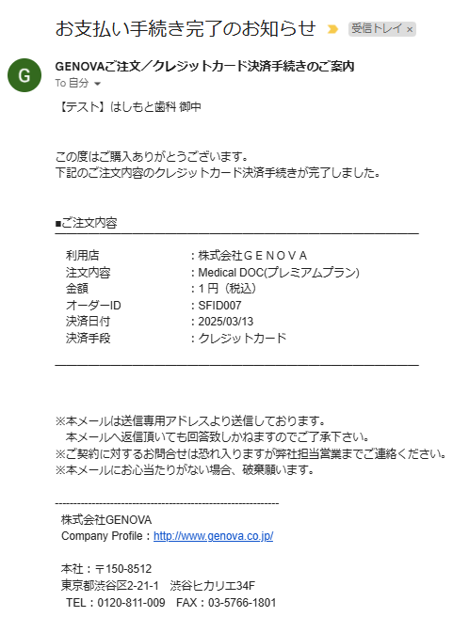
カード決済後、お客様側に届く決済お礼メール
送信アドレス：lease-mlt@genova.co.jp 業務部のアドレスになってます
2025/4/14よりPGマルチペイメントサービス <system@p01.mul-pay.com>に変更

